Slide 1
INTERNET
Nieograniczone źródło informacji

Slide 2
Internet to ogólnoświatowy zbiór wzajemnie połączonych sieci lokalnych i rozległych.
Internet pozwala na:
Przeglądanie i wyszukiwanie informacji na stronach Web
Sprzedaż wszelkich dóbr i towarów
Zakupy
Naukę
Wysyłanie i otrzymywanie poczty elektronicznej
Komunikowanie się z innymi użytkownikami sieci

Slide 3
World Wide Web (WWW) jest tylko małą częścią Internetu, jako całości.
Internet jest związany ze sprzętem i programowaniem, zawiera WWW oraz e-mail i grupy dyskusyjne.
WWW to tekst i obrazki, które możemy przeglądać za pomocą przeglądarki.
URL (Uniform Resource Location) jest określeniem adresu internetowego.
URL zawiera nazwę protokołu (http, HTTPS lub FTP), która poprzedza adres serwera, z którym chcemy się połączyć np. ftp://cdrom.com, http://www.wp.pl.
Strona Web to dane przechowywane na serwerze WWW, które mogą być przeglądane przez ludzi surfujących po Internecie. Adresem strony jest jej adres URL.

Slide 4
Przeglądarki internetowe
Przeglądarki internetowe to programy umożliwiające przeglądanie stron internetowych.
Firefox
Chrome
Opera
… i wiele innych
Internet Explorer
Safari

Slide 5
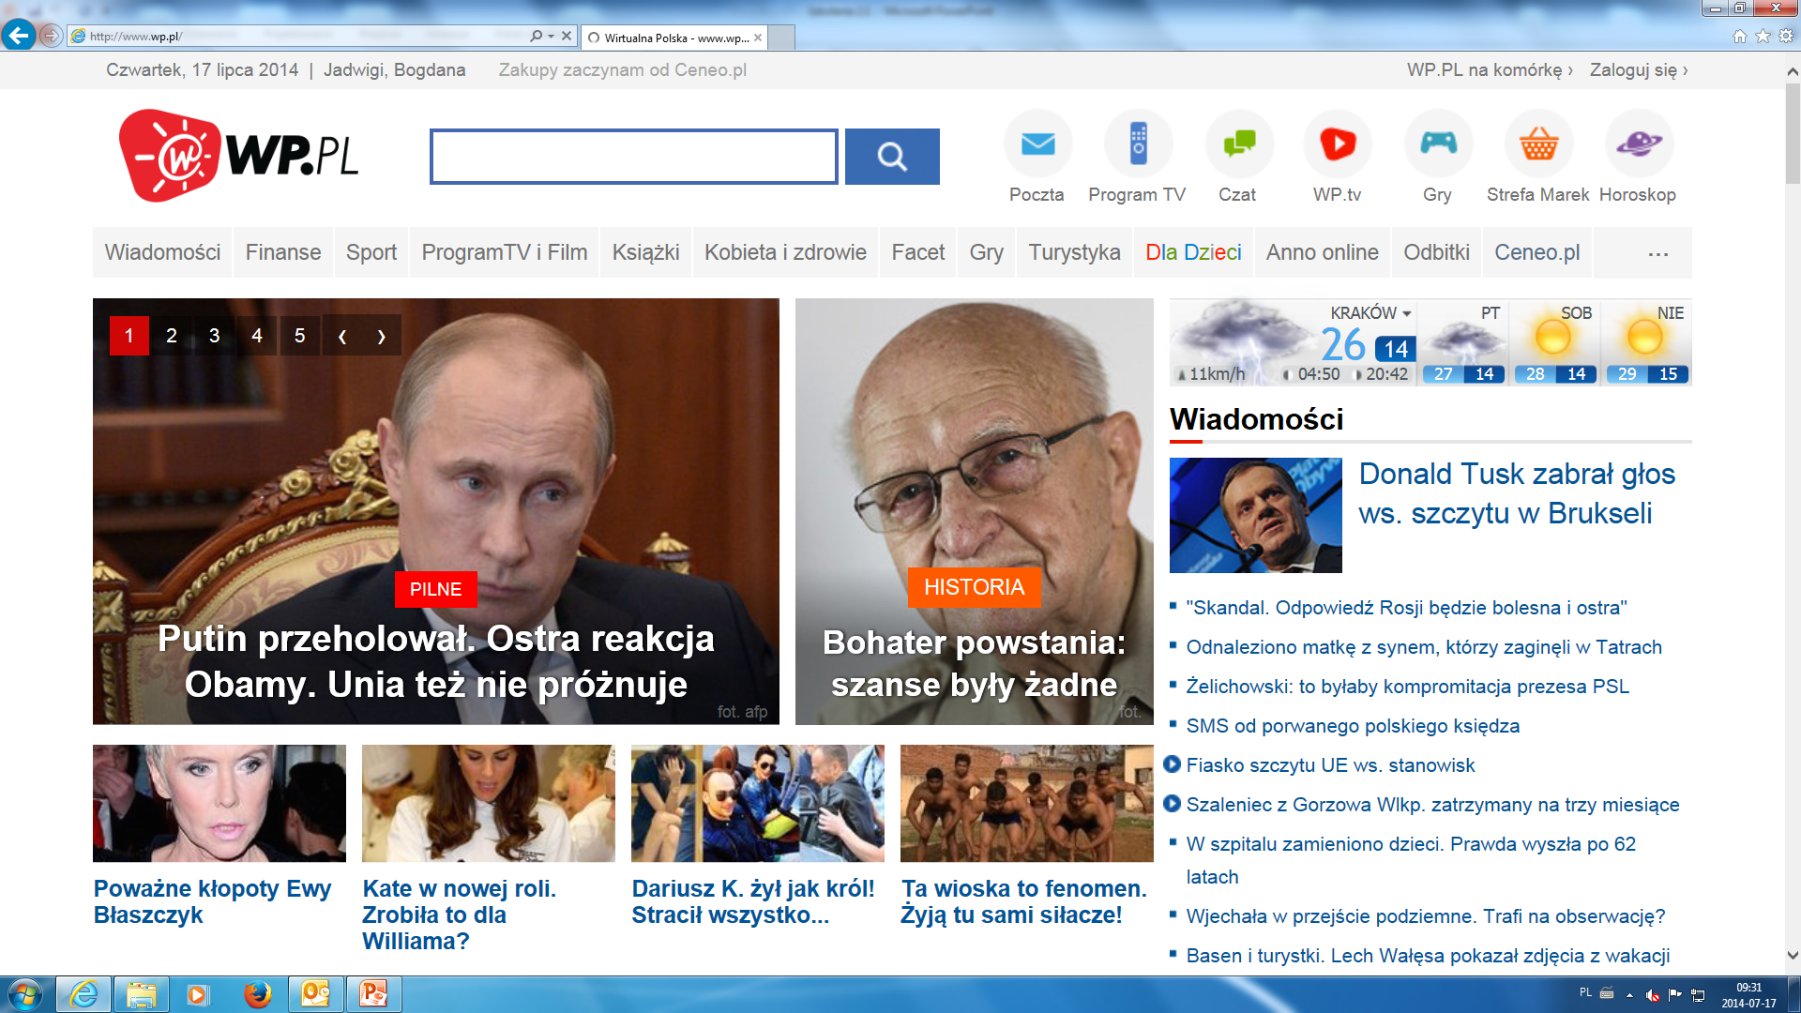
Okno Przeglądarki
Wygląd okna przeglądarki zależy od typu i wersji przeglądarki, której używamy.
Okno Internet Explorer.

Slide 6
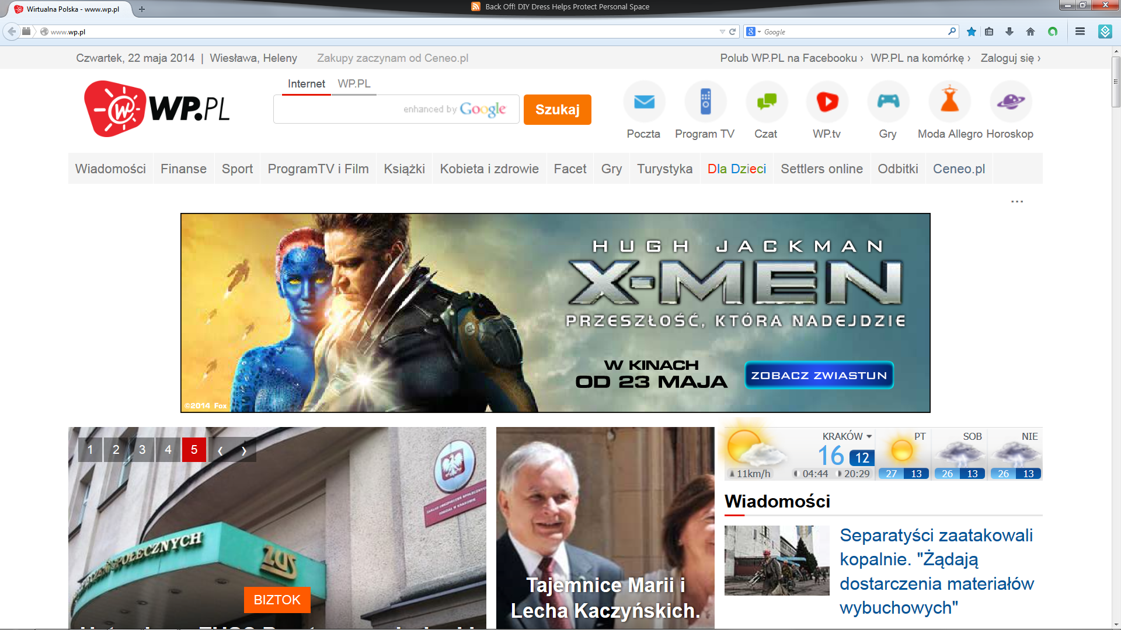
Okno przeglądarki Firefox

Slide 7
Wstecz - Przycisk wstecz powoduje wyświetlenie ostatnio odwiedzanej strony
Dalej - Po wciśnięciu przycisku Wstecz możesz powrócić do ostatnio przeglądanej strony przez wciśnięcie przycisku Dalej
Adres strony - znajduje się na Pasku adresu
Wyszukaj - po wciśnięciu tego przycisku możemy wpisać w pasek adresu poszukiwane słowo, adres, czy kluczowych słów. Automatycznie wyszukiwarka rozpocznie wyszukiwanie
Odśwież - Powoduje ponowne załadowanie strony
Strona startowa - powoduje załadowanie strony startowej
Poczta - Przycisk ten powoduje odczytanie wiadomości pocztowych, lub ich wysłanie, jeżeli wcześniej została skonfigurowana
Drukuj - Pozwala na wydrukowanie zawartości strony internetowej

Slide 8
Kiedy uruchomimy przeglądarkę zostanie wyświetlona strona startowa, którą możemy dowolnie zmienić.
Aby to zrobić należy:
Przejść do strony, która ma zostać ustawiona, jako strona startowa
Na pasku poleceń kliknięć na strzałkę przy przycisku Strona startowa, co spowoduje wyświetlenie menu
Wybierz opcję Dodaj lub zmień stronę główną, co spowoduje otwarcie okna Dodawanie lub zmienianie strony głównej
Wybrać jedną z trzech opcji
Kliknąć przycisk Tak

Slide 9
Najpopularniejsze wyszukiwarki internetowe

Slide 10
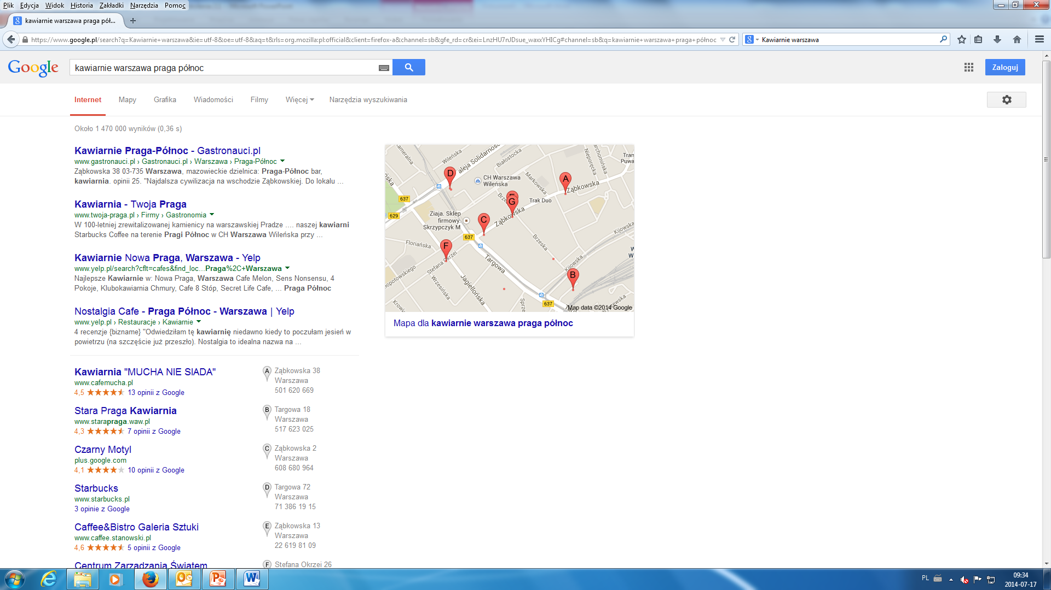
Wyszukiwanie informacji za pomocą wyszukiwarki.
Kiedy używamy wyszukiwarki możemy szukać jednego słowa, lub wyrażenia. Warto użyć kombinacji słów. np., jeżeli szukamy kawiarni w Warszawie warto wpisać „kawiarnie Warszawa Praga Północ".
W tym celu należy:
Uruchomić przeglądarkę
Przejść do strony jednej z przeglądarek np. www.google.pl
W polu wyszukaj wpisać kawiarnie Warszawa Praga Północ
Kliknąć przycisk Szukaj lub wcisnąć klawisz Enter

Slide 11
Zakładki
Zakładki do strony internetowej działa jak zakładka w książce, pozwala na oznaczenie ważnej strony i szybki powrót do niej.
Tworzenie zakładek
W celu utworzenia zakładki, należy:
Przejść do strony, do której ma być utworzona zakładka
Na pasku kliknąć przycisk Ulubione, co spowoduje otwarcie menu
Wybrać opcję Dodaj do ulubionych
Spowoduje to otwarcie okna dialogowego Dodawanie ulubionych
W polu Nazwa wprowadzić nazwę zakładki lub zostawić domyślną
Kliknąć przycisk dalej

Slide 12
Zakładki możemy również w dowolny sposób organizować.
Możemy stworzyć nowy folder
np. „Gazety internetowe" i w tym folderze zapisywać strony, które zawierają tego rodzaju
informację.
Korzystanie z zakładek
W celu skorzystania z zakładki, należy:
Na pasku kliknąć przycisk Ulubione, co spowoduje otwarcie menu
Kliknąć jedną z zakładek znajdujących się na liście

Slide 13
HTML (ang. HyperText Markup Language) - hipertekstowy język znaczników, obecnie szeroko wykorzystywany do tworzenia stron internetowych.
HTML pozwala opisać strukturę informacji zawartych wewnątrz strony internetowej, nadając znaczenie poszczególnym fragmentom tekstu - formując hipertącza, akapity, nagłówki, listy - oraz osadza w tekście dokumentu obiekty plikowe np. multimedia bądź elementy baz danych np. interaktywne formularze danych.

Slide 14
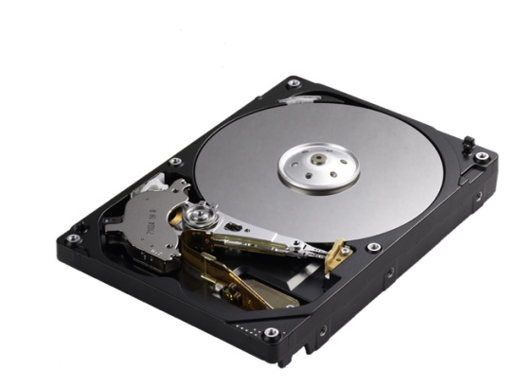
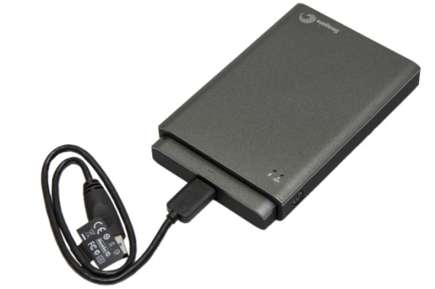
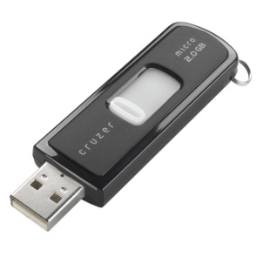
Dysk
FIZYCZNY
HDD
dysk przenośny
pendrive

Slide 15
Dysk
WIRTUALNY
Dropbox
Dysk Google
OneDrive

Slide 16
Serwisy internetowe
instytucji publicznych
www.sejm.gov.pl
www.mkidn.gov.pl
www.nask.pl
www.um.warszawa.pl

Slide 17
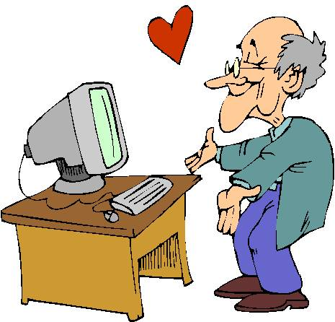
Serwisy internetowe
pwn.pl
sjp.pwn.pl
pl.wikipedia.org

Slide 18
Do zobaczenia za tydzień

